Slide 1
Chapter 14
調校你的深度學習模型

Slide 2
14-1 識別出模型的過度擬合問題
過度擬合是指模型對於訓練資料集的分類或預測有很高的準度，但是對於測試資料集的確度就很差，這表示模型對於訓練資料集的資料有過度擬合的問題。

Slide 3
為什麼模型會產生過度擬合
訓練週期增加，神經網路會因為過多的訓練而過度學習，造成神經網路建立的預測模型缺乏「泛化性」。
Notes:
在實務上常常會遇到過度擬合的問題，原因是真正需要的模型比我們訓練出來的模型要簡單，也就是說我們訓練出來的模型太複雜了，記住了太多訓練資料集的雜訊，所以對沒有看過的資料，錯誤率就會大幅上升

Slide 4
最佳化 vs 泛化性
最佳化：找出能最小化訓練資料損失的模型參數即找出模型最佳權重。
泛化性：模型對於未知且從沒有看過的資料也能有很好的預測性。

Slide 5
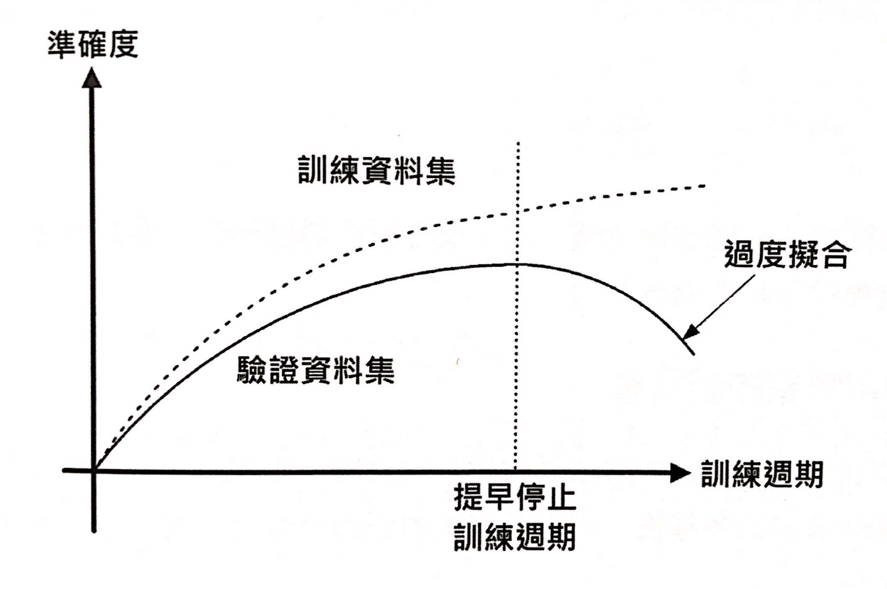
如何識別出模型過度擬合的問題
Notes:
最希望的訓練結果是驗證資料集及和訓練資料集都是準確度上升、損失逐漸下降，並逐漸接近訓練準確度的那一條線。
驗證資料集的準確度不會上升、損失與不太會下降，和準確度的那一條線維持一定差距，如果之間差距過大，代表過度擬合相當嚴重。
驗證資料集得準確度不但沒有上升反而是下降，是訓練太多次造成過度擬合，可以提早停止訓練週期。

Slide 6
14-2 避免低度擬合與過度擬合
增加訓練資料集的資料量
使用資料增強技術
減少模型的複雜度
使用Dropout層
提早停止訓練週期
L1和L2常規化

Slide 7
增加訓練資料集的資料量
最簡單避免過度擬合的方法
目的在增加訓練資料集的多樣性
Notes:
例如建立模型分類貓和狗的圖片，訓練資料裡狗的圖片只有大型狗，當預測的圖片是小型狗，就會誤判是貓

Slide 8
使用資料增強技術
使用剪裁、旋轉、縮放、位移、翻轉等方式增加額外的訓練資料

Slide 9
減少模型的複雜度
從模型中刪除一些隱藏層的神經層
在神經層減少神經元數
Notes:
過度擬合表示訓練出來的模型太複雜

Slide 10
使用Dropout層
在模型增加更多的Dropout層
在Dropout層增加權重歸零的比例
Notes:
Dropout層可以隨機忽略神經層的神經元集合，也就是隨機將權重歸零，在模型增加更多的Dropout層也是避免過度擬合的好方法。
例如：0.5增加至0.75

Slide 11
提早停止訓練週期
當準確度不再提升時，提早停止訓練週期
Notes:
14-5節

Slide 12
L1和L2常規化
權重衰減(Weight Decay)→懲罰權重
避免權重因模型產生過度擬合時變大，在計算預測值和真實目標值的損失時再加一個懲罰項
L1常規化：損失=(Y’ – Y)²+wd*Abs(W)
L2常規化：損失=(Y’ – Y)²+wd*(W)²
Notes:
L1和L2常規化是一種權重衰減的觀念，也就是懲罰權重，因為當模型產生過度擬合時，權重往往也會變得特別大，為了避免權重變得太大，可以在計算預測值和真實目標值的損失時，加上一個懲罰項。
預測值Y‘的計算是Y’=W*X
W是權重
X是訓練資料
Y是真實值
L1是權重W的絕對值
L2是權重W的平方
Wd是權重衰減率
當權重變得太大時，因為加上了權重衰減的懲罰項，損失也會加大，損失大，反向傳播的權重更新調正也多，而權重衰減可以避面這種情況。

Slide 13

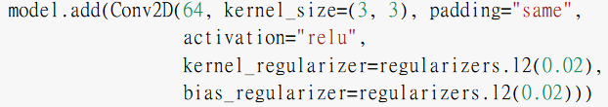

L1和L2常規化
權重衰減率的超參數
指定損失函數的L1/L2常規化
指定偏向量的L1/L2常規化
Notes:
可以在Keras的Dense、Conv2D和LSTM等神經層使用L1和L2常規化
Ch9_1_2.py 原71%
使用CNN辨識Cifar-10圖片

Slide 14
14-2-2 避免低度擬合Underfitting
增加模型的複雜度
減少Dropout層
在樣本資料增加更多的特徵數
Notes:
連訓練資料集的準確度都很差，模型根本沒有學會。

Slide 15
增加模型的複雜度
增加模型的神經元數
在每一層神經層增加神經元素
使用不同的神經層種類
Notes:
訓練資料太複雜，模型太簡單，以至於根本沒有能力學會這些資料

Slide 16
減少Dropout層
刪除過多的Dropout層
降低Dropout層隨機歸零的比例
Notes:
50%歸零的Dropout層如果造成低度妳和，可以降低成30%，不行就再降，再不行就直接刪除Dropout層。

Slide 17
在樣本資料增加更多的特徵數
增加更多的特徵數可以幫助模型更容易進行分類
Notes:
例如使用高度和寬度的尺寸特徵來進行分類，再加上額外的色彩特徵，就可以幫助模型分類的更好。

Slide 18
14-3 加速神經網路的訓練 – 選擇優化器
面對神經網路訓練時間太長的問題，可以選擇自訂優化器來加速神經網路的訓練。

Slide 19
14-3-1 認識優化器
優化器的功能是更新神經網路的權重來讓損失函數的誤差值最小化，以便找出神經網路的最佳權重。
使用梯度下降法更新神經網路每一個神經層的權重來最小化損失函數。
公式：
W₁ = W₀ - 學習率*梯度
W₁ = W₀ - (學習率*梯度+動量)
Notes:
可以從學習率得步伐大小和使用多少資料量計算梯度來改進優化器效能
另一種方法是增加一些參數
目前眾多優化器就是在學習率和動量的超參數上來做更改

Slide 20
Keras優化器的超參數：SGD
Keras最基本的優化器
指MBGD (Mini-Batch Gradient Descent) 最小批次量梯度下降
如果學習率太小，收斂速度會很慢
很容易找到局部最佳解，而不是全域最佳解
lr參數：學習率
momentum參數：動量
decay參數：學習率衰減係數

Slide 21
動量 Momentum
源於物理學的慣性，同一個方向會加速，更改方向會減速。
公式：
V₁ = - lr*梯度 +V₀*momentum
W₁ = W₀ +V₁
當梯度方向和上一次更新量的方向相同，可從上一次的更新量得到加速作用
當梯度方向和上一次更新量的方向相反，可從上一次的更新量得到減速作用

Slide 22
學習率衰減係數 Learning Rate Decay
學習率衰減係數是指學習率會隨著每一次的參數更新而逐漸減少。
公式：lr₁ = lr₀ * 1.0 / (1.0 + decay * 更新次數)
Notes:
剛開始的訓練使用大不乏，隨著訓練增加，越來越接近最小值時，學習率的步伐也會越變越小。

Slide 23
自適應性學習率 Adaptive Learning Rates
自適應性是指依目前的條件或環境，可以自動依據條件及環境來自動進行調整，以便達到更好的適應性。
Adagrad
Adadelta
RMSprop
Adam

Slide 24
Adagrad
針對每一個參數客制化學習率，能夠依據梯度自動調整學習率，在訓練初期梯度比較小時(比較平坦)，能夠做較大的更新，在訓練後期梯度比較大時(比較陡峭)，能夠做較小的更新。
！！Adagrad公式的分母會不斷累積，造成學習率急遽下降，而最終變得非常的小。

Slide 25
Adadelta
Adadelta修改Adagrad公式的分母部分，換成了過去梯度平方的衰減平均值，可以改進Adagrad學習率急遽下降的問題。

Slide 26
RMSprop
增加一個衰減系統，能夠以之前每一次梯度的變化情況來自動更新學習率，緩解Adagrad學習率急遽下降的問題。
Notes:
RMSprop和Adadelta都是為解決Adagrad學習率急遽下降的問題。

Slide 27
Adam
Adagrad和momentum的綜合體，保留Adagrad依據梯度自動調整學習率，和momentum對梯度方向的慣性調整。
會執行偏差校正，讓學習率都有一個確定範圍，能夠平穩進行參數更新。

Slide 28
14-3-2 使用自訂的Keras優化器
Keras最常用的優化器：SGD、Adam、RMSprop
Notes:
Adam和RMSprop基本上差不多，整體而言Adam最好。

Slide 29

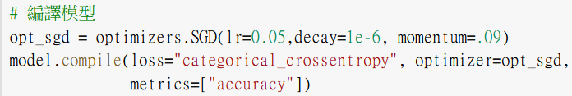

使用SGD優化器
Notes:
Ch9_1_2.py
使用CNN辨識Cifar-10圖片
不能直接使用優化器名稱
學習率、學習率衰減係數、動量

Slide 30

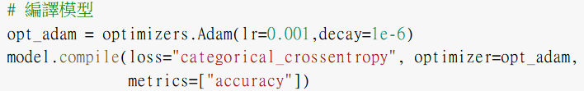

使用Adam優化器
Notes:
學習率、學習率衰減係數

Slide 31
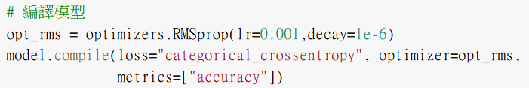

使用RMSprop優化器
Notes:
學習率、學習率衰減係數

Slide 32
14-4 加速神經網路的訓練 - 批次正規化(Batch Normalization)
批次正規化是一種優化方法來幫助神經網路練得更快，這是除了優化器外，另一種加速神經網路訓練的選擇。

Slide 33
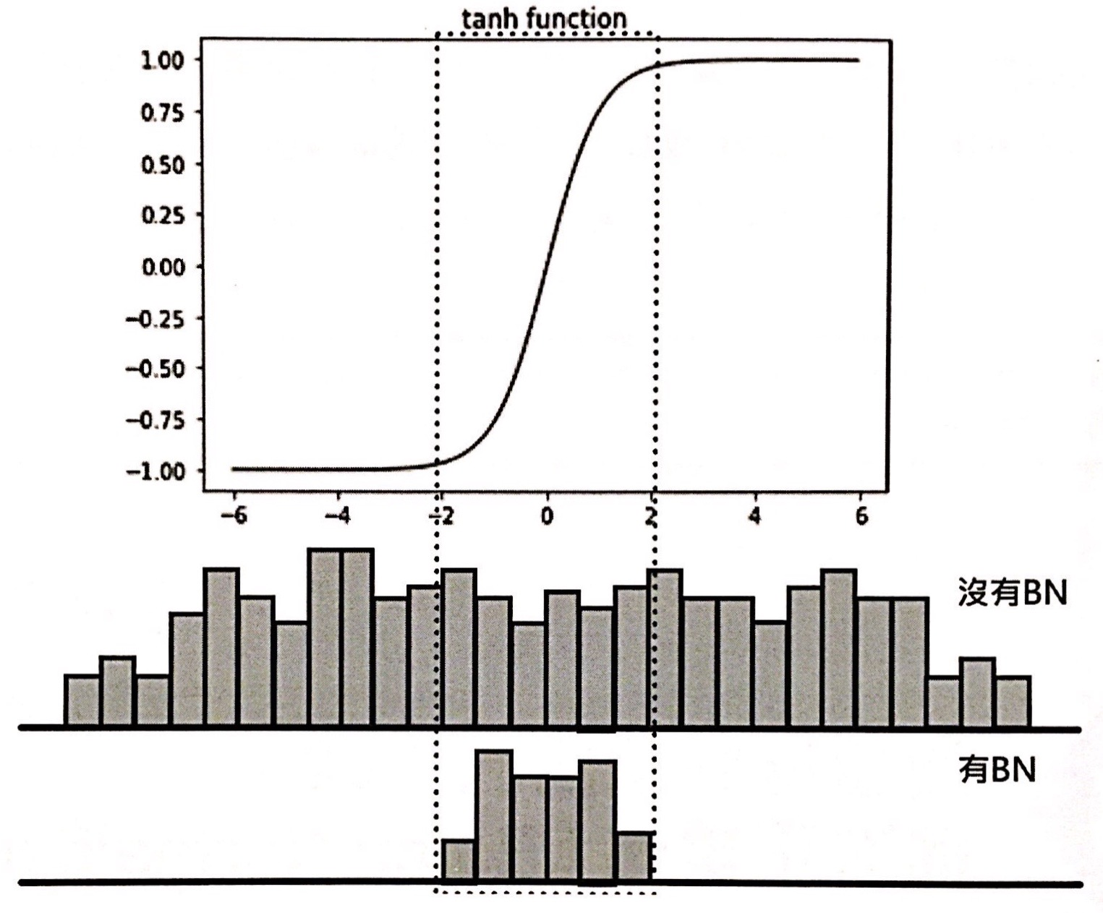
14-4-1 認識批次正規化
批次正規化(簡稱BN)
當樣本資料經特徵標準化送入神經網路後，雖然送入的資料已經標準化，但在調整權重更新數值後，有可能在神經網路中再次讓資料變得太大或太小➔內部共變量位移
加速神經網路的訓練，可以更快的收斂
在優化器可以使用更大的學習率，並且讓初始權重更加簡單
緩解梯度消失，在神經層也能夠使用更多種啟動函數
Notes:
➔：稱為
當資料再次變得太大或太太小時，資料分布的範圍也就變得更大，如果沒有批次正規化，資料分布在啟動函數敏感區域之間的資料量會變得很少，當經過Tanh啟動函數，大部分的輸出值都是位在飽和值1和-1，表示資料的多樣性已經消失。
如果使用批次正規化，資料範圍會自次正規化至啟動函數的敏感區域之間，經過Tanh函數後，輸出值分布在每一哥區間都會友直，表示分布更加平均，才能將有價值的資料傳遞至下一層神經層。

Slide 34
14-4-2 在MLP使用批次正規化BN層
在MLP使用批次正規化BN層是位在Dense層之後、啟動函數之前(需要使用獨立Activation啟動函數層)
！！Dense層沒有指定啟動函數的參數和使用偏向量
全連接層
批次正規化層
啟動函數層
全連接層
Notes:
Ch6_2_3.py
鐵達尼號資料集的生存分析

Slide 35
匯入BatchNormalization和Activation層

Slide 36
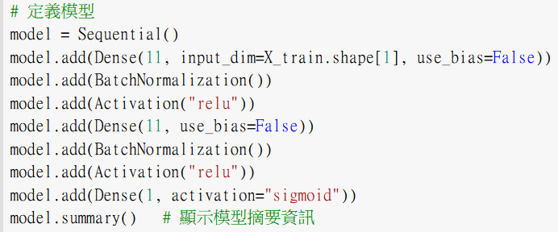
定義模型的2層隱藏層Dense都加上BatchNormalization的BN層
use_bias參數值False不使用偏向量，因為執行批次正規化，偏向量沒有作用，只是增加計算量
Notes:
接著是Activation層的啟動函數ReLU

Slide 37
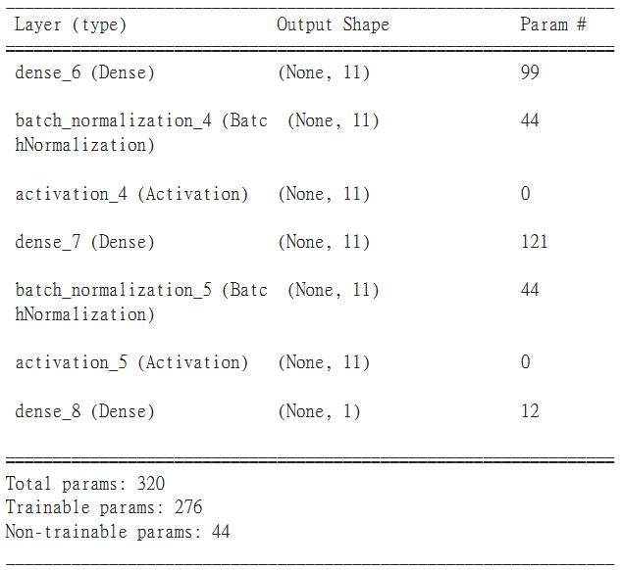
模型摘要資訊

Slide 38
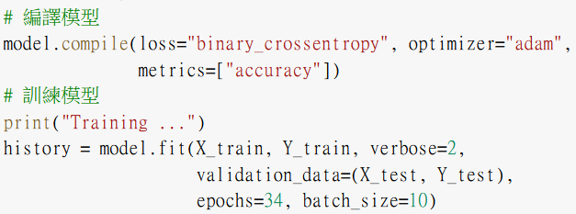
編譯和訓練模型
優化器：Adam | 損失函數：binary_crossentropy | 訓練週期：34 | 批次尺寸：10

Slide 39
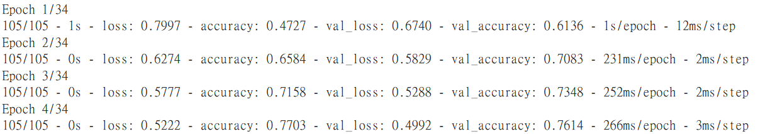
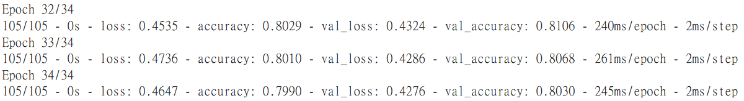
訓練過程
.
.
.

Slide 40
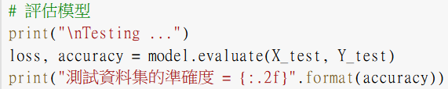
使用測試資料集評估模型
Notes:
原82%

Slide 41
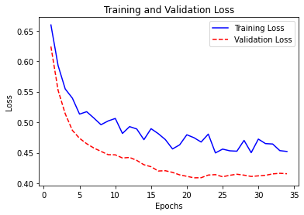
訓練和驗證損失的趨勢圖表

Slide 42
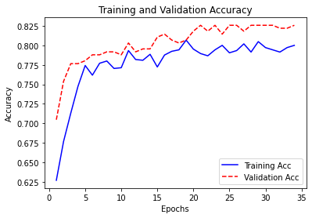
訓練和驗證準確度的趨勢圖表

Slide 43
14-4-3 在CNN使用批次正規化BN層
在CNN使用批次正規化BN層是位在Conv2D層之後，啟動函數之前
Conv2D層沒有指定啟動函數和使用偏向量

Slide 44
匯入BatchNormalization和Activation層
Notes:
Ch9_1_2.py
使用CNN辨識Cifar-10圖片

Slide 45
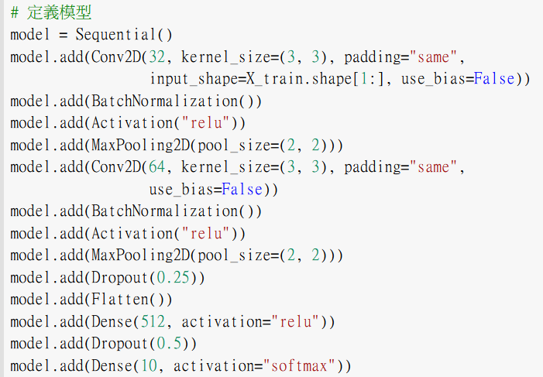
定義模型的2層Conv2D層後都加上BatchNormalization的BN層
use_bias參數值False不使用偏向量
Notes:
接著是Activation層的啟動函數ReLU

Slide 46
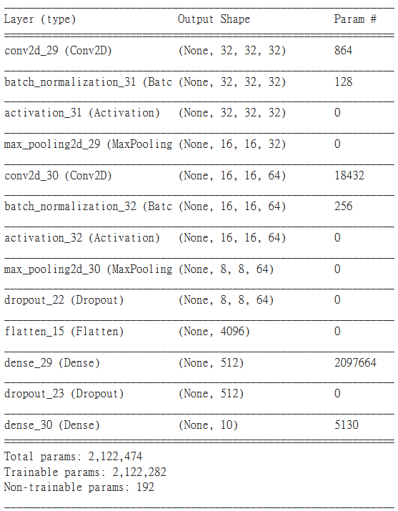
模型摘要資訊

Slide 47
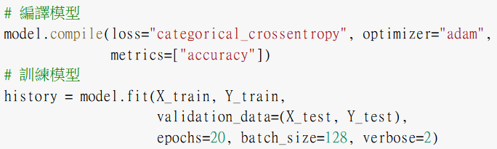
編譯和訓練模型
優化器：Adam | 損失函數：categorical_crossentropy | 訓練週期：20 | 批次尺寸：128

Slide 48
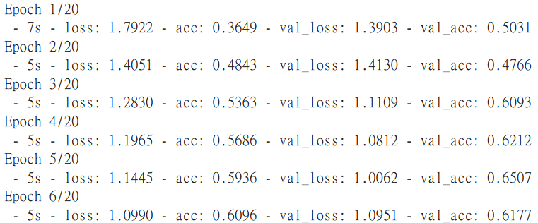
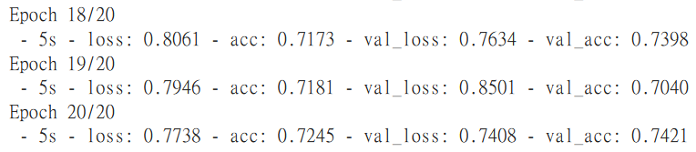
訓練過程
.
.
.

Slide 49
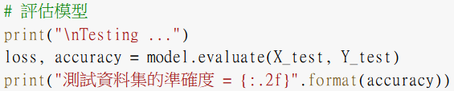

使用測試資料集評估模型

Slide 50
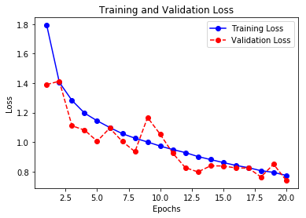
訓練和驗證損失的趨勢圖表

Slide 51
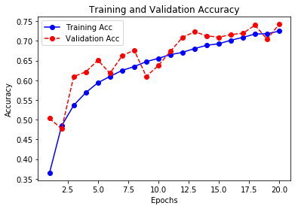
訓練和驗證準確度的趨勢圖表

Slide 52
14-5 在正確的時間點停止模型訓練
指定太多的訓練週期會造成過度擬合；太少可能會低度擬合，在Keras API 提供能夠提早停止模型訓練的EarlyStopping類別，可幫助我們在正確時間點來停止模型訓練。

Slide 53
使用Keras的Callback抽象類別
Keras的Callback抽象類別可以在fit()函式訓練模型時，與訓練過程進行溝通來監控模型訓練。

Slide 54
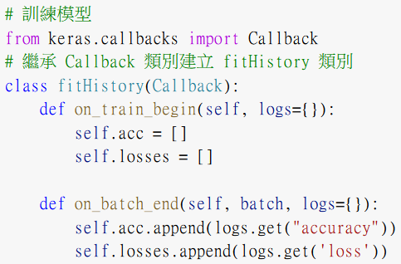
匯入Callback抽象類別
Notes:
Ch5_2_2.py
糖尿病預測

Slide 55
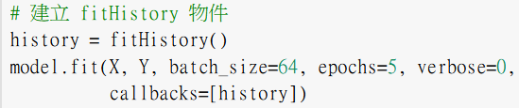
建立fitHistory物件history

Slide 56
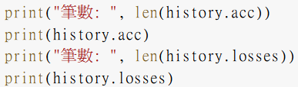
顯示儲存的準確度和損失度
…
…
Notes:
每一個批物的準確度和損失值清單
#(768/64*5)=60
768樣數
64批次尺寸
5訓練週期

Slide 57
提早停止模型訓練
使用EarlyStopping類別來提早停止模型訓練，是一種Keras內建的Callback類別。

Slide 58
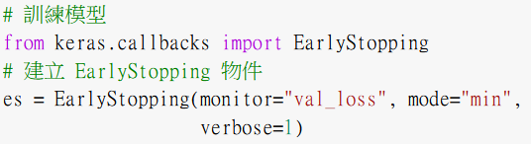
匯入EarlyStopping類別和建立EarlyStopping物件
monitor參數：指定監測的停止訓練標準，如果監測的表現沒有改進就會停止訓練
mode參數：評估表現有改進的標準，值是min最小值或max最大值，預設值auto可以自動判斷
verbose 參數：值1可以自動判斷
Notes:
Ch5_2_4c.py
糖尿病預測

Slide 59

在fit()函式的Callbacks參數清單指定EarlyStopping物件es

Slide 60

執行結果

Slide 61
延遲提早停止模型
使用patience參數指定延遲停止模型訓練的訓練週期數。
Notes:
當第一次出現訓練表現沒有再改進的訊號時，並不依定這就是最佳提早停止模型訓練的時間點，因為模型可能在稍微變差後，再次進入更加情況。

Slide 62

指定延遲提早停止模型訓練的訓練週期數

Slide 63

執行結果

Slide 64

使用準確度的表現來提早停止模型訓練

Slide 65
執行結果

Slide 66
14-6 在模型訓練時自動儲存最佳權重
在Keras的EarlyStopping物件是當評估表現的條件成立時，自行停止模型訓練，但符合驗證資料集損失不再減少的條件的週期不見得就是模型的最佳權重。

Slide 67
自動儲存最佳權重
使用Keras API 的 ModelCheckpoint 類別來自動儲存最佳權重，這也是一種Callback類別。

Slide 68
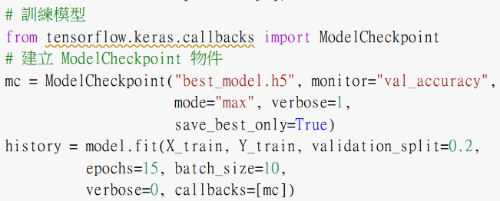
匯入ModelCheckpoint類別和建立ModelChecckpoint物件
第一個參數：儲存權重檔的名稱
save_best_only：參數值true是只儲存最佳權重

Slide 69
在fit()函式的Callbacks參數清單指定ModelCheckpoint物件mc

Slide 70
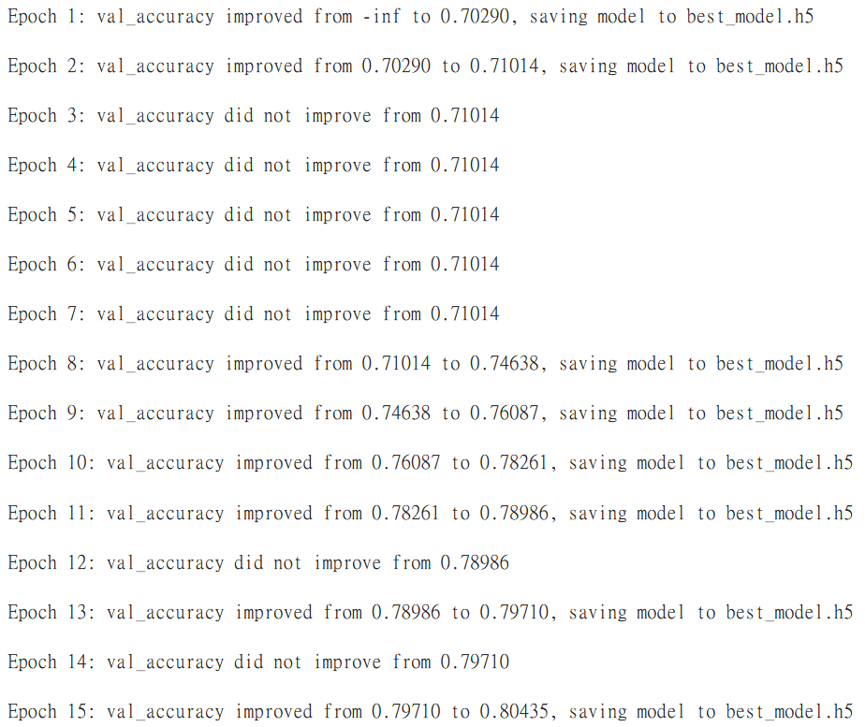
執行結果

Slide 71
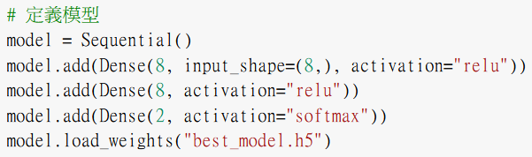
在模型載入最佳權重檔
因為ModelCheckpoint物件只會除儲存最佳權重，並沒有模型結構，需要自行建立神經網路模型model後，再呼叫load_weights()函式再載入模型的權重。

Slide 72
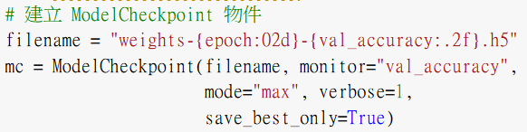
同時使用EarlyStopping和ModelCheckpoint物件

Slide 73

在fit()函式的Callbacks參數清單指定 es 和 mc 物件

Slide 74
執行結果

